Slide 1
50 лет
первому полету
человека в космос.

Slide 2
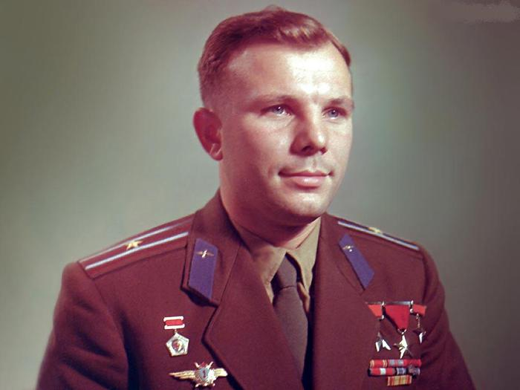
ДЕНЬ КОСМОНАВТИКИ
12 АПРЕЛЯ 1961 ГОДА.
НА КОРАБЛЕ
«ВОСТОК»

Slide 3
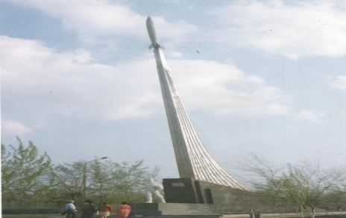

Slide 4
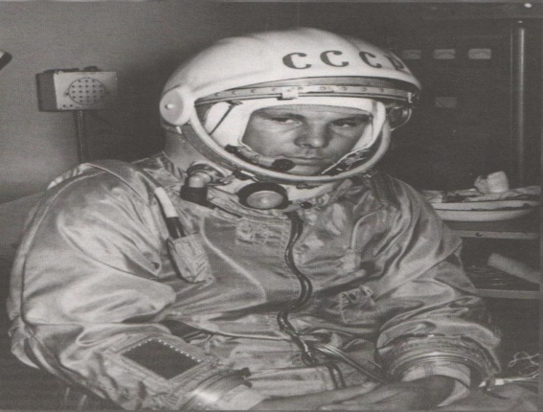

Slide 5
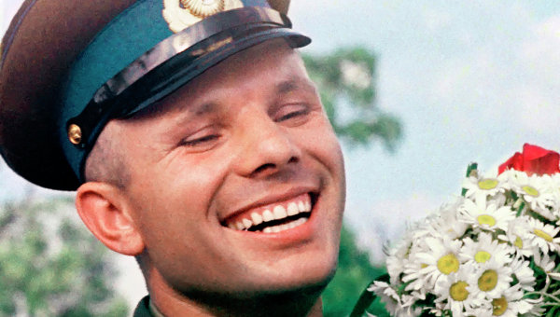

Slide 6
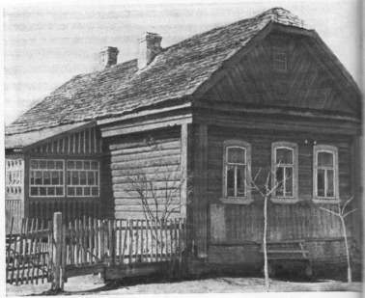

Slide 7
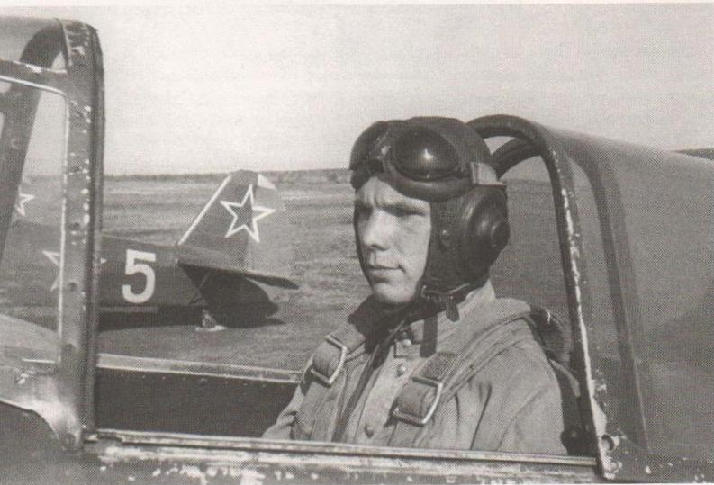
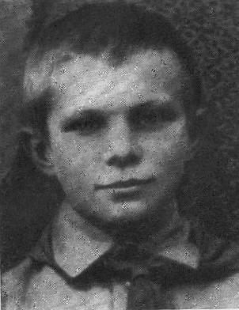

Slide 8
Саратовский индустриальный техникум
Ю.А.Гагарин- студент
Саратовского индустриального
техникума

Slide 9
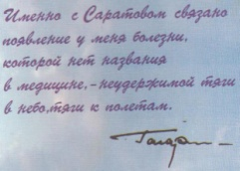
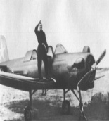

Slide 10
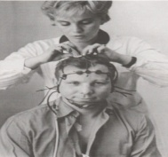

Slide 13
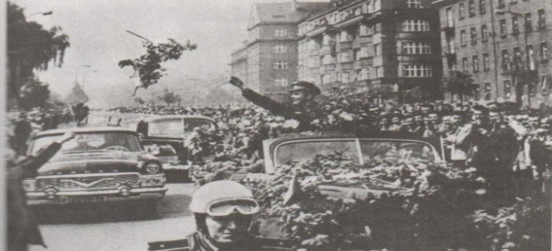

Slide 15
